Slide 1

UNIVERSIDAD TECNOLÓGICA DEL PERÚ
Facultad de Ingeniería
Base de Datos I
db.TechAcademy
Docente: | Núñez Huerta, José Adrián | C26008
Estudiantes: | Carlos Condor, Josué Isaac | U23247985
 | Díaz Culqui, Nehemías | U22327597
 | Jara Herrera, Jhordy Daniel | U18206822
 | Ortiz Angeles, Eduard Frank | U23270119
Lima Norte - 2024

Slide 2
Contenido de la presentación
1. Introducción

Slide 3
1. Introducción: Presentación del Caso
Contexto: Se desarrolla un procedimiento almacenado para agregar nuevos productos a una tabla de productos en una tienda en línea.

Slide 4
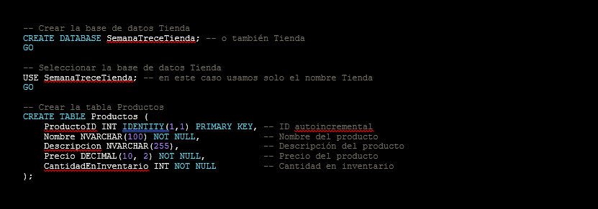
1. Desarrollo CASO 1: Tienda
Se crea la base de datos llamada Tienda.
Se define la tabla Productos con columnas para ProductoID, Nombre, Descripción, Precio y CantidadEnInventario.

Slide 5
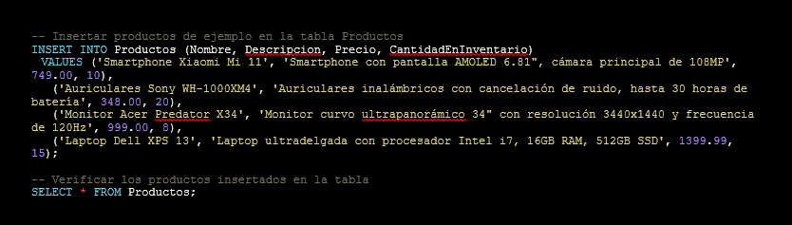
1. Desarrollo CASO 1: Tienda
Se insertan varios productos en la tabla para tener datos iniciales.

Slide 6
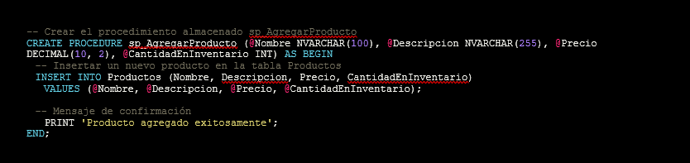
1. Desarrollo CASO 1: Tienda
Este procedimiento permite agregar un nuevo producto a la tabla utilizando parámetros para Nombre, Descripción, Precio y CantidadEnInventario.
Se imprime un mensaje de confirmación tras la inserción.

Slide 7
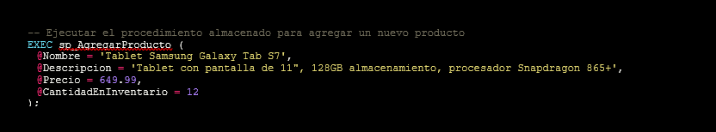
1. Desarrollo CASO 1: Tienda
Se ejecuta el procedimiento para agregar un nuevo producto, mostrando el mensaje de éxito.

Slide 8
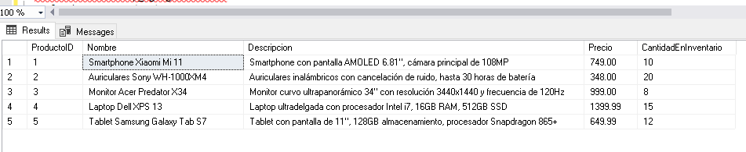
1. Desarrollo CASO 1: Tienda

Slide 9
2. CASO 2: Clientes
Contexto: Se desarrolla un procedimiento almacenado para agregar nuevos productos a una tabla de productos en una tienda en línea.

Slide 10
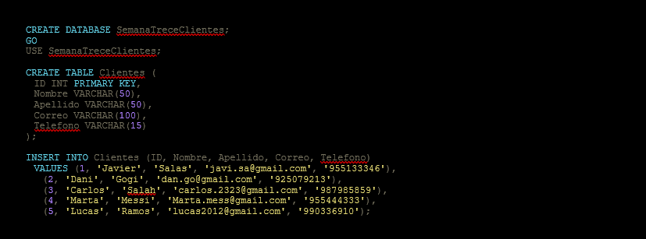
2. Desarrollo CASO 2: Clientes
Creación de la base de datos SemanaTreceClientes:
Se crea y selecciona la base de datos para las operaciones.
Creación de la tabla Clientes:
La tabla incluye columnas para ID, Nombre, Apellido, Correo y Teléfono.
Inserción de datos en la tabla Clientes:
Se insertan registros de clientes con información básica.

Slide 11
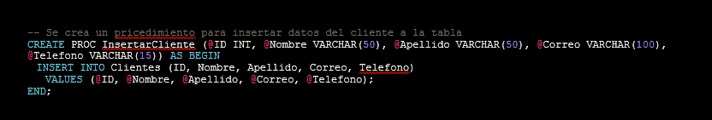
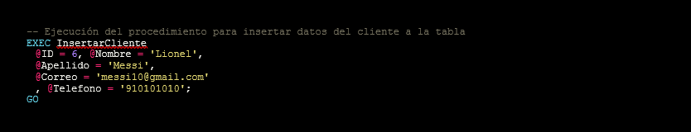
2. Desarrollo CASO 2: Clientes
Creación del procedimiento almacenado InsertarCliente:
Permite insertar un nuevo cliente en la tabla usando parámetros para ID, Nombre, Apellido, Correo y Teléfono.

Slide 12
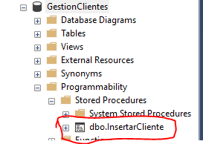
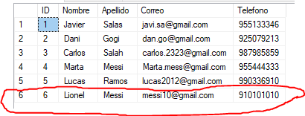
2. Desarrollo CASO 2: Clientes

Slide 13
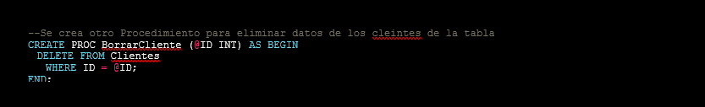
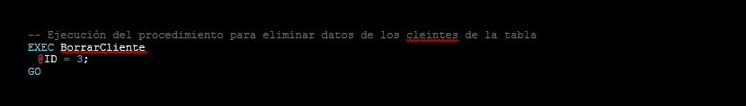
2. Desarrollo CASO 2: Clientes
Creación del procedimiento almacenado BorrarCliente:
Permite eliminar un cliente de la tabla usando su ID.

Slide 14
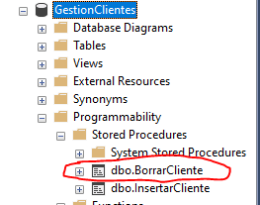
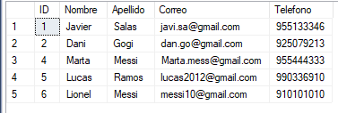
2. Desarrollo CASO 2: Clientes

Slide 15
3. CASO 5: EventPro
Contexto: Se desarrolla un procedimiento almacenado para agregar nuevos productos a una tabla de productos en una tienda en línea.

Slide 16
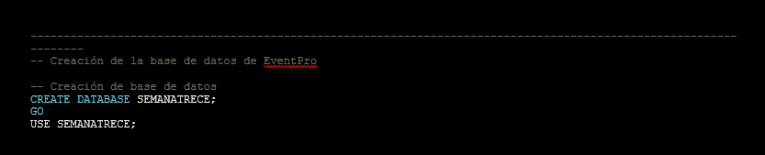
3. Desarrollo CASO 5: EventPro
Creación de la base de datos EventPro:
Se crea la base de datos y las tablas para Eventos, Clientes y Reservas.
Inserción de datos de prueba:
Se insertan registros en las tablas para evidenciar el funcionamiento del sistema.

Slide 17
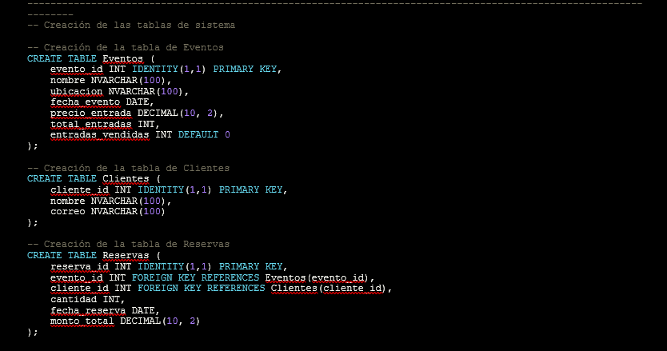
3. Desarrollo CASO 5: EventPro

Slide 18
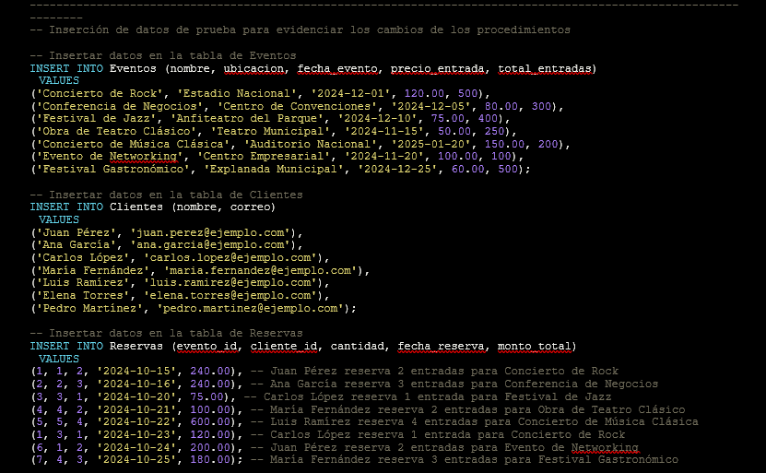
3. Desarrollo CASO 5: EventPro

Slide 19
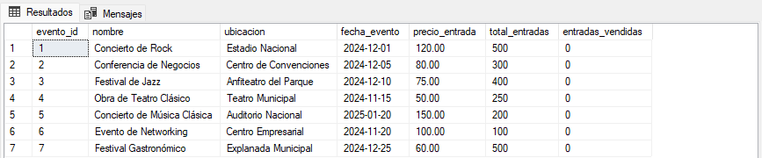
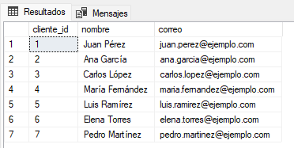
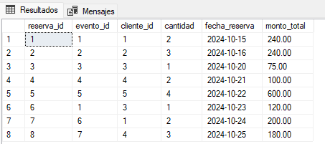
3. Desarrollo CASO 5: EventPro

Slide 20
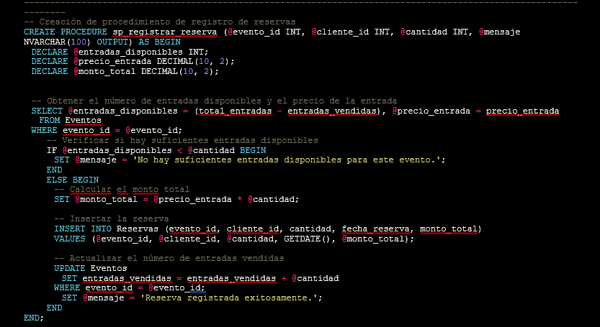
3. Desarrollo CASO 5: EventPro
3. Procedimiento de Registro de Reservas:
Permite registrar una nueva reserva para un evento, validando la disponibilidad de entradas y calculando el monto total.

Slide 21
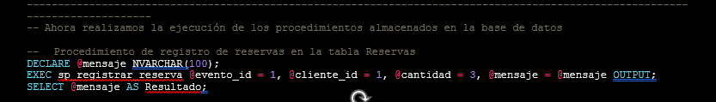
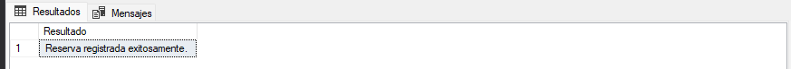
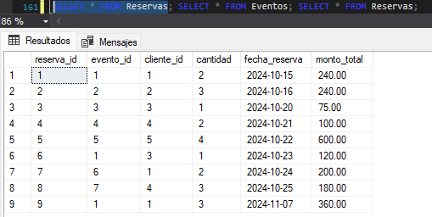
3. Desarrollo CASO 5: EventPro

Slide 22
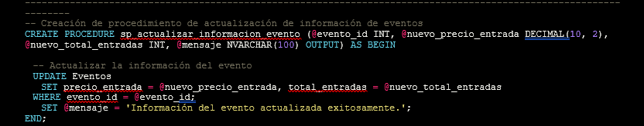
3. Desarrollo CASO 5: EventPro
4. Procedimiento de Actualización de Información de Eventos:
Actualiza el precio de la entrada y el total de entradas para un evento específico.

Slide 23
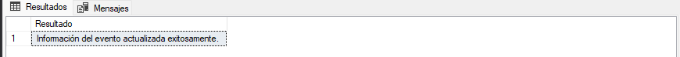
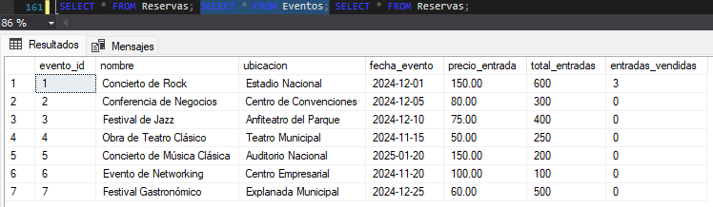
3. Desarrollo CASO 5: EventPro

Slide 24
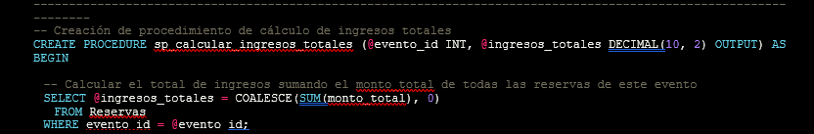
3. Desarrollo CASO 5: EventPro
5. Procedimiento de Cálculo de Ingresos Totales:
Calcula los ingresos generados por un evento sumando el monto total de todas las reservas asociadas.

Slide 25
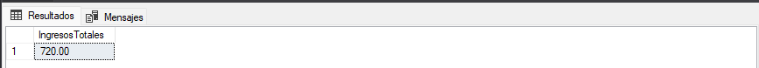
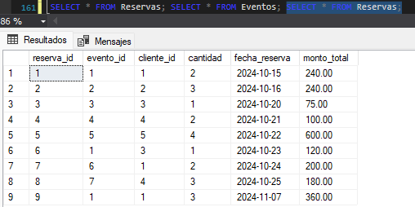
3. Desarrollo CASO 5: EventPro

